Slide 1
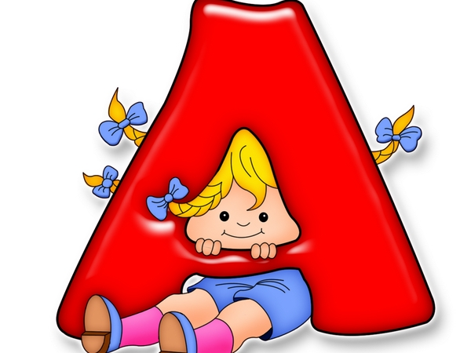
Игра – КВН
« На уроках грамоты»
1 класс

Slide 2
Вы весёлые ребята и не любите скучать, С удовольствием мы с вами будем в КВН играть! Пусть острей кипит борьба, сильней соревнование. Успех решает не судьба, а только ваши знания.

Slide 3
Программа КВН 1. Разминка 2. Звуковой анализ слов 3. Конкурс капитанов 4. Конкурс «В гости к нам портфель пришёл» 5. Пословицы

Slide 4
1. Разминка
В букваре живёт семья:
Буквы все – от А до я.
Две команды у них есть,
Кажется, они уж здесь
1-я команда:
Выложите буквы, которые пишутся после твёрдых согласных звуков
. . . . .
2-я команда:
Выложите буквы, которые пишутся после мягких согласных звуков
. . . . .

Slide 5
2. Звуковой анализ слов
1-я команда
МЕЛ
2-я команда
ЛУК

Slide 6
3. Конкурс капитанов
Сравните слова «Катюшка» и «катушка». Чем отличается звучание этих слов?
В деревушке три Катюшки взяли в руки три катушки,
Шуре сшили сарафан, сшили дедушке кафтан,
А девчонкам и мальчишкам, всем Андрюшкам и Наташкам,
Сшили яркие штанишки, сшили пестрые рубашки.

Slide 7
Физминутка
Мы ногами топ-топ,
Мы руками хлоп-хлоп,
Мы глазами миг-миг,
Мы плечами чик-чик…

Slide 8
4. В гости к нам портфель пришёл
Собирался Мишка в класс.
Взял он мёда про запас,
Взял учебники, тетрадки,
Две большие шоколадки,
Положил в портфель пенал,
Ручку, краски, книжку взял.
Положил карандаши
И точилку тоже,
Взял он куклу и волчок
Сунул осторожно.
Положил в портфель альбом,
Кисточку, машинки
И блестящий туесок
Полненький малинки.
И, довольный очень, Мишка
Щёлкнул весело замком.

Slide 9
5. Пословица
1-я команда
«Век живи – век учись»
2-я команда
«Знания – сила»

Slide 10
Подведение итогов

Slide 11
М О Л О Д Ц Ы ! ! !

Slide 12
Шаблон взят у:
Фокиной Лидии Петровны
учителя начальных классов
МКОУ «СОШ ст. Евсино»
Искитимского района
Новосибирской области

